Slide 1

PROYECTO APT
Jeffry Farias, Jimena González, Rodrigo Riquelme, Enzo Valladares

Slide 2
TABLA DE CONTENIDOS
01
08
CONTEXTO
ARQUITECTURA
02
09
PROBLEMA
METODOLOGÍA
10
03
ÉPICAS
ROLES
04
11
NECESIDAD
SPRINTS
12
05
R. FUNCIONALES
EVIDENCIAS
06
13
R. NO FUNCIONALES
CRONOGRAMA
07
14
SOLUCIÓN
CONCLUSIONES

Slide 3
01
CONTEXTO
¿Qué condiciones y antecedentes hacen relevante este proyecto?

Slide 4

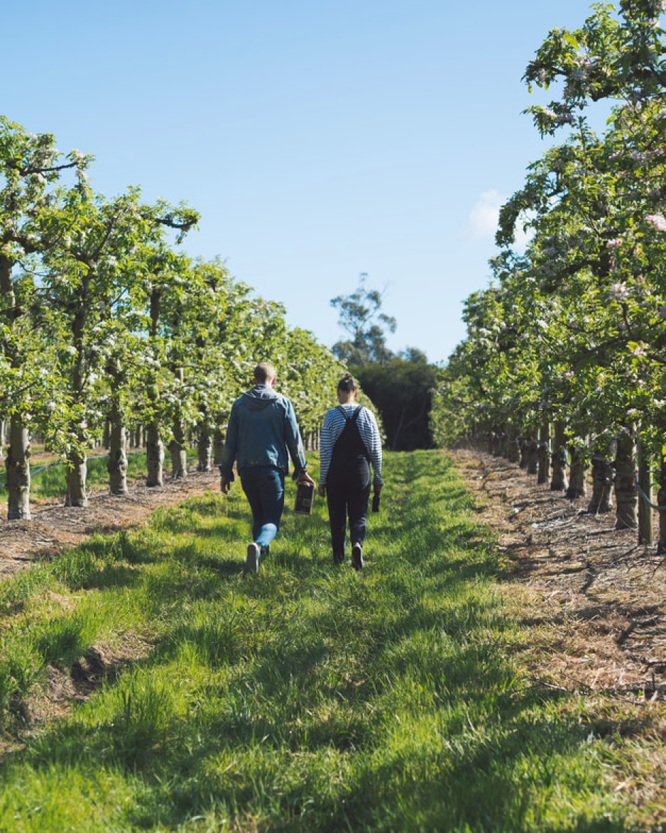
BIGEO
BIGEO se centra en mejorar la eficiencia operativa agrícola a través de una plataforma innovadora que recopila y visualiza datos georreferenciados en tiempo real. Utilizando celulares, optimiza la trazabilidad de cultivos, facilita decisiones informadas y reduce costos, promoviendo una gestión agrícola más eficiente y sostenible.

Slide 5
02
PROBLEMA
¿A qué problema se enfrenta la empresa?

Slide 6
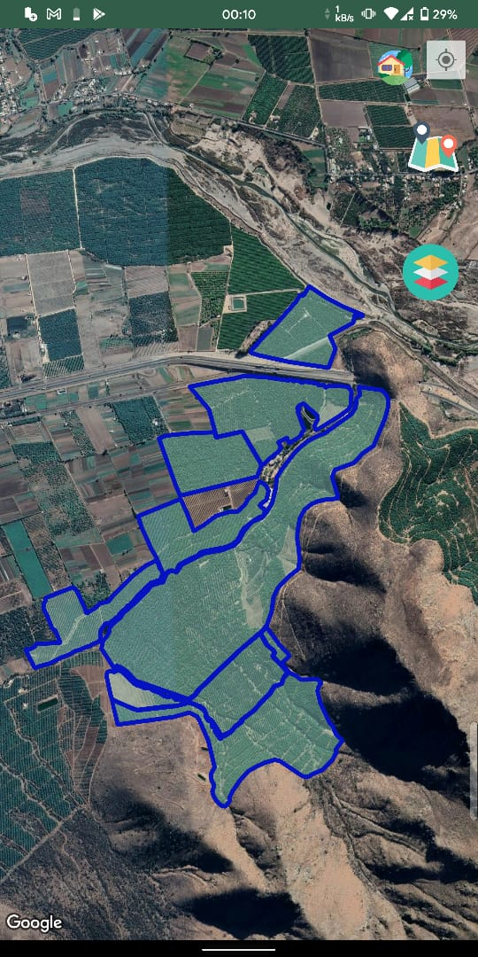
Problema
El problema principal que enfrenta este proyecto de BIGEO está relacionado con la precisión en la georreferenciación y el posicionamiento GPS. Este problema surge debido a la naturaleza desafiante de mejorar la precisión en ubicaciones agrícolas.
Además, la gestión de recursos se ve comprometida debido a la falta de exactitud en los recorridos, lo que puede generar ineficiencias operativas.

Slide 7
03
ÉPICAS
¿Qué grandes objetivos debe alcanzar el proyecto?

Slide 8
ÉPICAS
ÉPICA 2
Sincronización de Datos Consolidar recorridos en una base de datos central para análisis y toma de decisiones.
ÉPICA 1
Registro y Gestión de Recorridos
Optimizar operaciones agrícolas con datos precisos de posición y velocidad.
ÉPICA 3
Eficiencia y Seguridad Garantizar una aplicación eficiente y segura para una experiencia de usuario fluida y protección de datos.

Slide 9
04
NECESIDAD
¿Qué necesidades específicas debe abordar el proyecto?

Slide 10
HISTORIAS DE USUARIO
Como | Quiero | Para | Criterio de Aceptación
Operador de Terreno | Registrar la posición, hora, precisión y velocidad promedio durante mis recorridos en el campo. | Obtener datos precisos y detallados de mis movimientos y actividades en el terreno. | Los datos deben ser registrados en un archivo JSON. En caso de baja señal GPS, la aplicación debe continuar registrando utilizando datos inerciales.
Operador de Terreno | Que la aplicación utilice los sensores inerciales del dispositivo móvil para complementar los datos de GPS. | Asegurar una mayor precisión en la georreferenciación incluso en condiciones de baja señal GPS | La aplicación integra datos de GPS y sensores inerciales para mejorar la precisión del posicionamiento y los muestra en tiempo real. Verifica la disponibilidad de los sensores antes de comenzar.
Operador de Terreno | Sincronizar mis datos de recorrido con la base de datos central al finalizar un recorrido. | Asegurar que la información esté disponible para análisis posterior por parte de los administradores. | Los datos deben enviarse a través de la API y almacenarse en la base de datos sin errores. Si no hay conexión a Internet, los datos se almacenan localmente y se sincronizan cuando la conexión se restablece. El usuario recibe una confirmación de sincronización exitosa.

Slide 11
HISTORIAS DE USUARIO
Como | Quiero | Para | Criterio de Aceptación
Desarrollador | Implementar medidas de seguridad y manejo de errores en la aplicación.. | Garantizar que los datos sean protegidos y que cualquier problema sea informado claramente al usuario. | Implementar validaciones de datos, mensajes de error claros y confirmaciones de intercambios con la base de datos para asegurar la integridad de la información.
Usuario Final | Que la aplicación funcione correctamente en dispositivos Android, optimizando el uso de sensores y gestionando eficientemente los recursos del dispositivo. | Asegurar un rendimiento fluido y evitar interferencias con los datos de posición debido a optimizaciones del sistema operativo. | La aplicación debe ser desarrollada utilizando React Native y Expo para aprovechar herramientas y librerías avanzadas. Considerar los constantes cambios en Android para evitar problemas de compatibilidad.

Slide 12

05
R.FUNCIONALES
¿Qué funcionalidades específicas debe incluir el proyecto para satisfacer las necesidades del usuario?

Slide 13
Captura y almacena posición, hora, precisión y velocidad en JSON.
Registrar Recorridos
Combinar datos de sensores móviles y GPS para mejorar la precisión
Navegación Inercial
Sincronizar datos con la base central a través de una API para actualización constante.
Sincronización de Datos
Prevenir pérdida de datos y proporcionar mensajes de error informativos."
Manejo de Errores
Crear una interfaz intuitiva para facilitar la gestión de datos georreferenciados
Interfaz de Usuario
Desarrollar para Android con React Native y garantizar seguridad e integridad.
Compatibilidad y Seguridad

Slide 14
06
R. NO FUNCIONALES
¿Qué funcionalidades específicas debe incluir el proyecto para satisfacer las necesidades del usuario?

Slide 15
Funcionamiento eficiente en tiempo real con datos GPS y sensores
Rendimiento
Gestionar la falta de conexión almacenando datos localmente.
Disponibilidad
Manejar grandes volúmenes de datos georreferenciados con integridad.
Escalabilidad
Garantizar la seguridad de los datos en transmisión y almacenamiento
Seguridad
Interfaz fácil de usar con notificaciones claras y accesible en campo.
Usabilidad

Slide 16
07
SOLUCIÓN
¿Cómo resolverá el proyecto el problema inicial?

Slide 17

SOLUCIÓN
PRECISIÓN
Aplicación móvil que integra GPS y navegación inercial para mejorar la precisión en georreferenciación agrícola.
DATOS
Registro y envío de datos en tiempo real, centralizados y analizados en una plataforma web.
OPTIMIZACIÓN
Optimiza decisiones, reduce costos operativos y mejora la gestión de recursos agrícolas.

Slide 18


08
ARQUITECTURA
¿Cómo está estructurada la solución técnica para abordar el problema

Slide 19
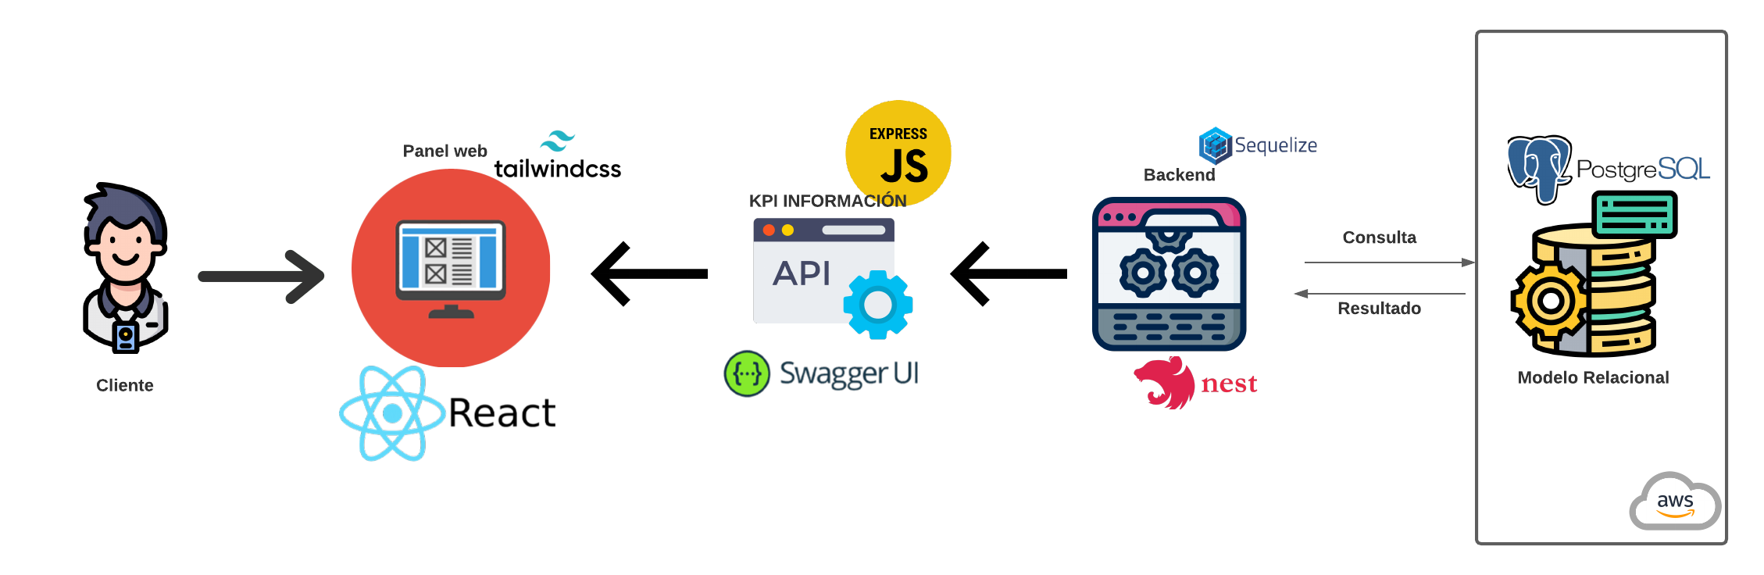

Slide 20
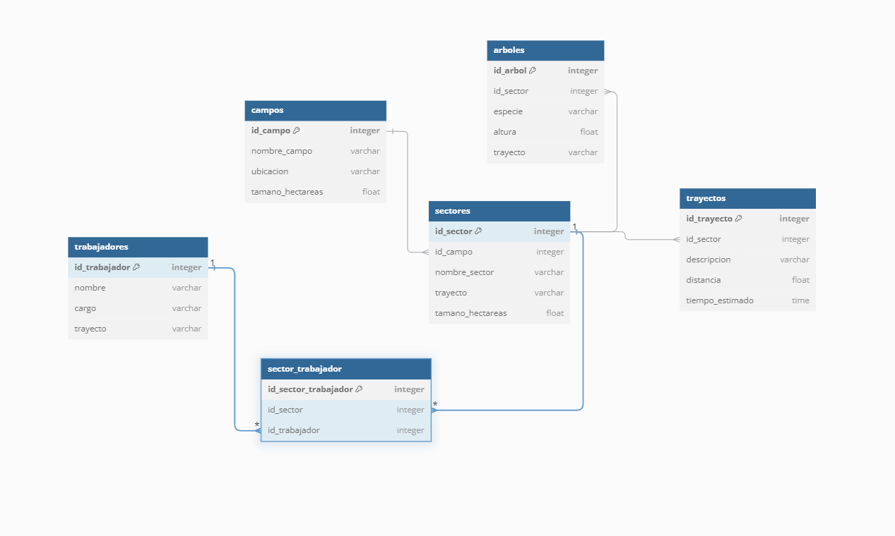
Modelo de Base de datos

Slide 21

09
METODOLOGÍA
¿Qué enfoque o proceso se utilizará para abordar el problema?

Slide 22
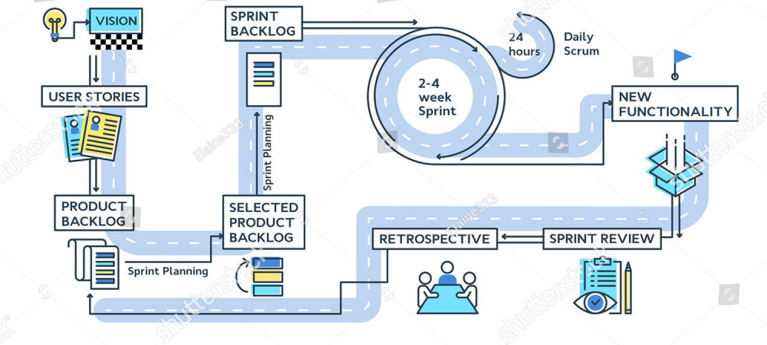
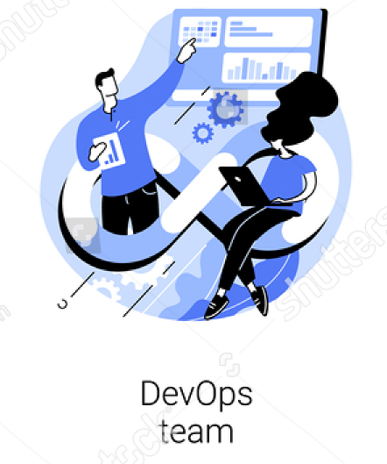
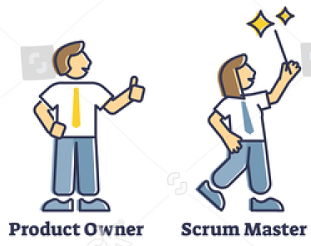
SCRUM

Slide 23

10
ROLES
¿Qué responsabilidades tiene cada miembro del equipo en el proyecto?

Slide 24





ROLES
PRODUCT OWNER
SCRUM MASTER
SCRUM TEAM
José Pelayo
Jimena González
Rodrigo Riquelme
SCRUM TEAM
SCRUM TEAM
Jeffry Farias
Enzo Valladares

Slide 25

11
SPRINTS
¿Cómo se organizará el trabajo en el proyecto a lo largo de cada sprint?

Slide 26
SPRINTS
0
1
Implementación del Registro de Recorridos
Configuración de Entornos
1 Semana
2 semanas (Priorizado)
Navegación Inercial
2
3
Sincronización de Datos
2 semanas (Priorizado)
1 Semana
Validación y seguridad de Datos
4
6
Optimización del Modulo
1 Semana
5
1 Semana
Pruebas de Integración
1 Semana

Slide 27

12
EVIDENCIAS
¿Qué pruebas o resultados demostrarán el avance y cumplimiento del proyecto?

Slide 28






EVIDENCIAS
PROTOTIPO
ÉPICAS & HU
ARQUITECTURA
PRODUCT BACKLOG
PLAN DE GESTIÓN DE INTERESADOS
MATRIZ DE TRAZABILIDAD DE REQUISITOS
SPRINT BACKLOG
MINUTAS DE REUNIÓN

Slide 29
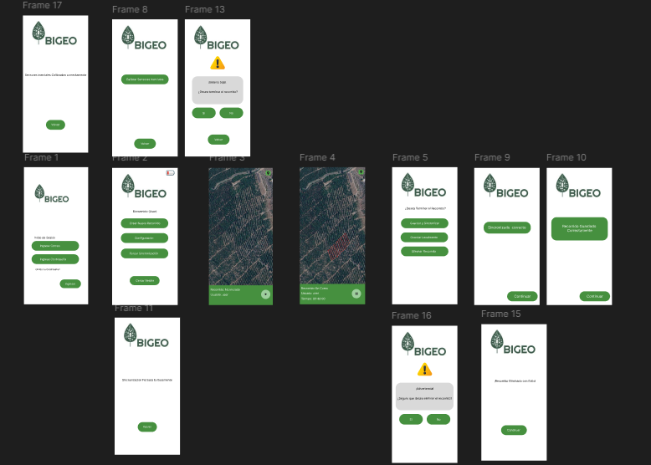
PROTOTIPO

Slide 30
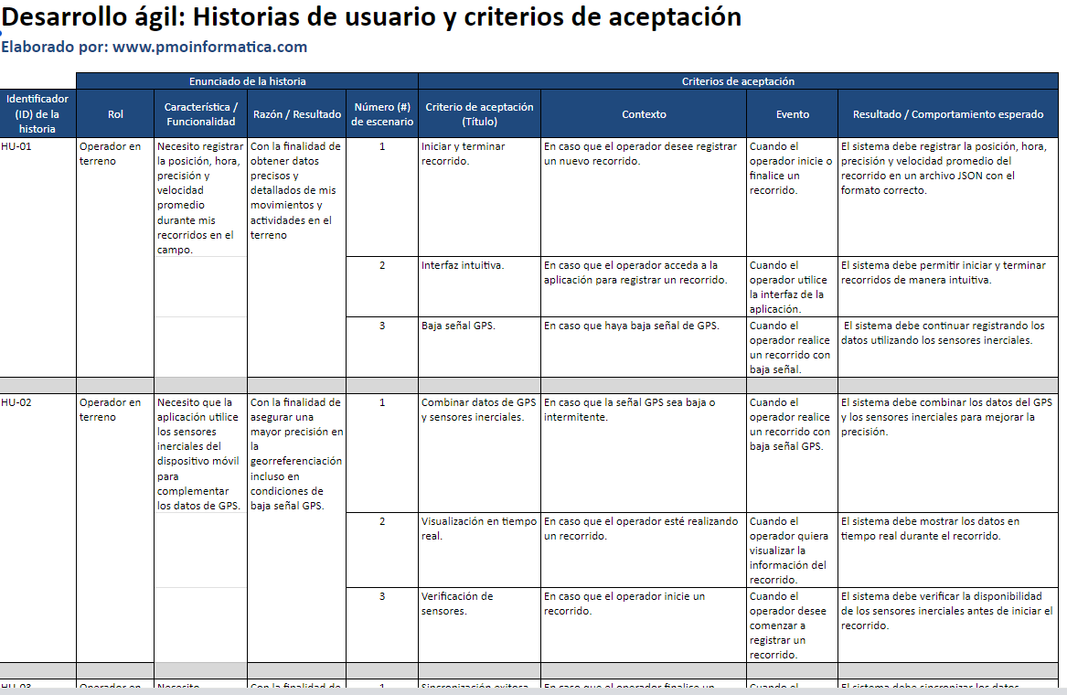
ÉPICAS & HU

Slide 31
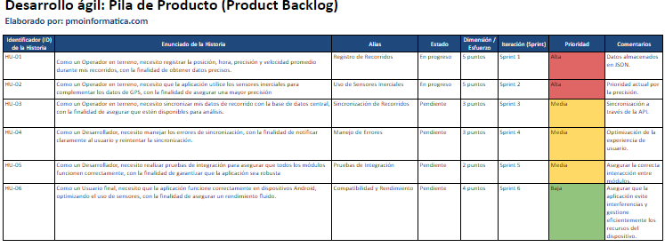
PRODUCT BACKLOG

Slide 32
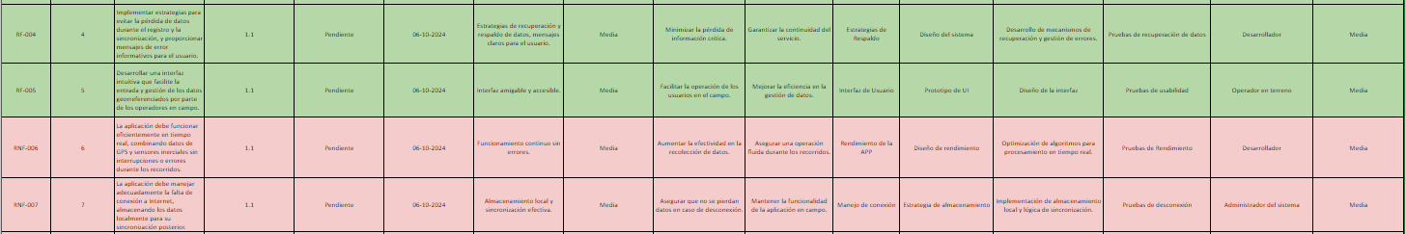
MATRIZ DE TRAZABILIDAD DE REQUISITOS

Slide 33
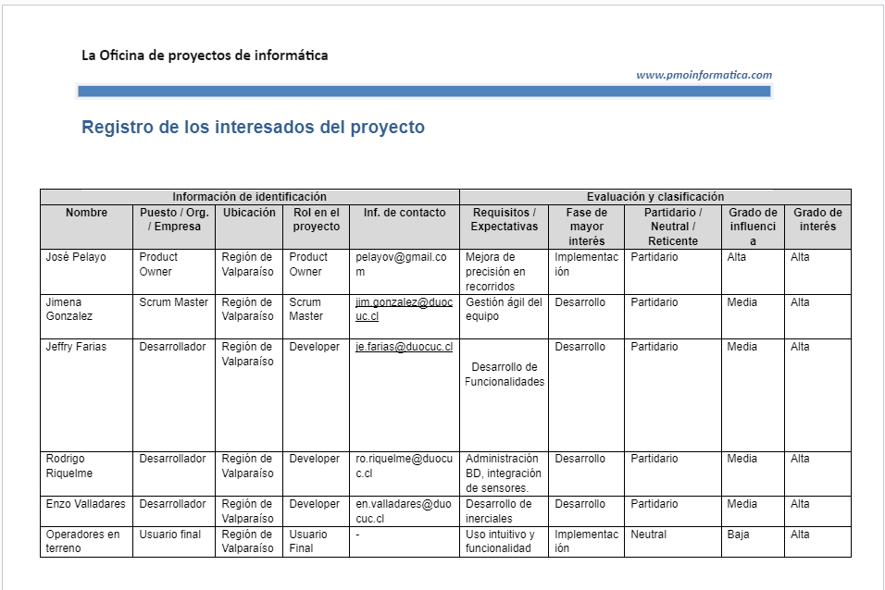
PLAN DE GESTIÓN DE INTERESADOS

Slide 34
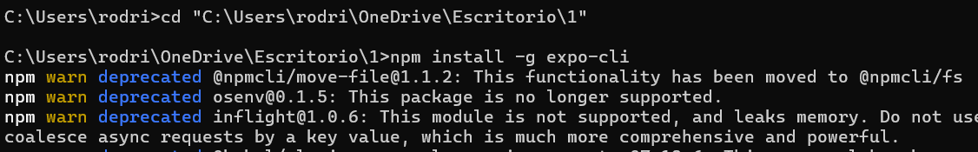
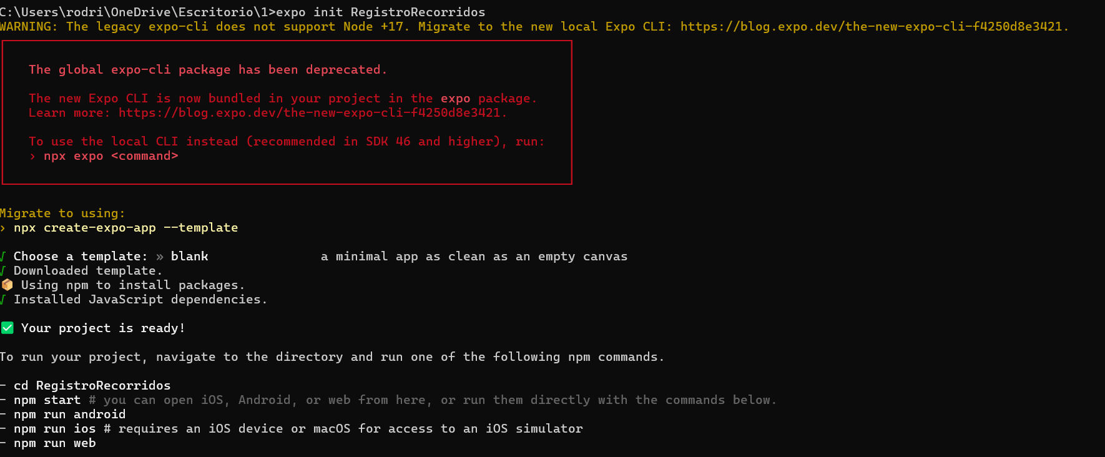
SPRINT 0: CONFIGURACIÓN DE ENTORNOS

Slide 35
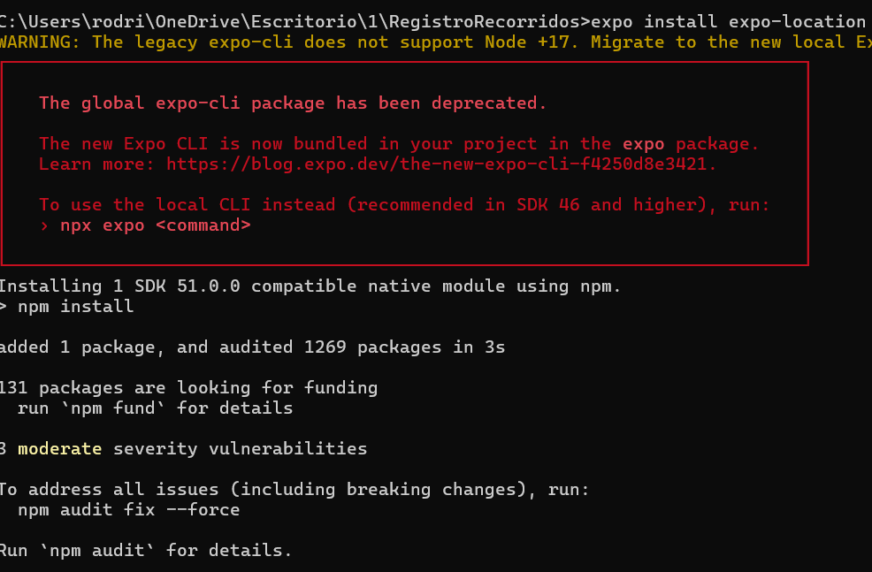
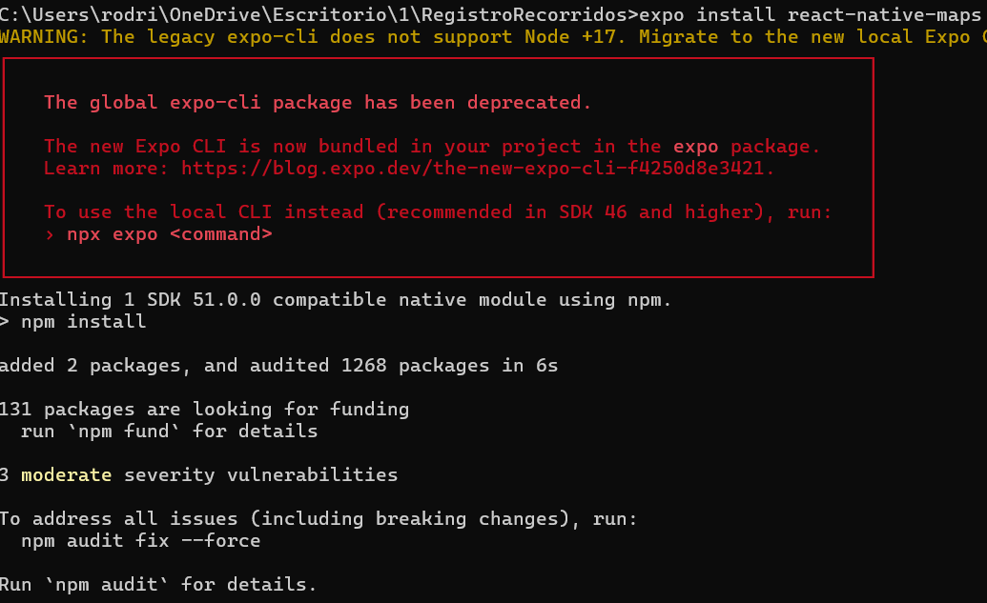
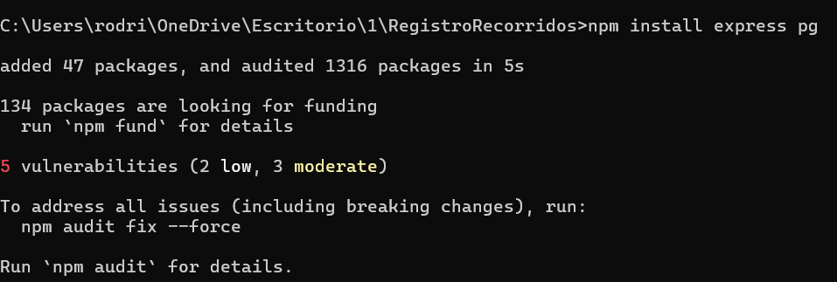
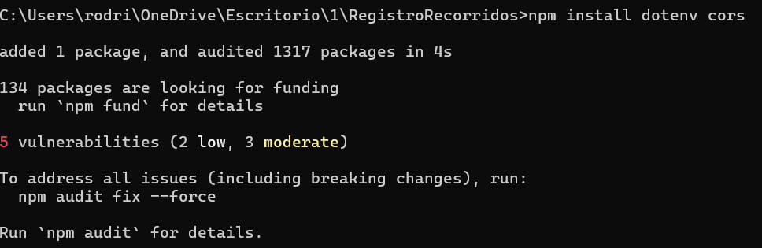

Slide 36
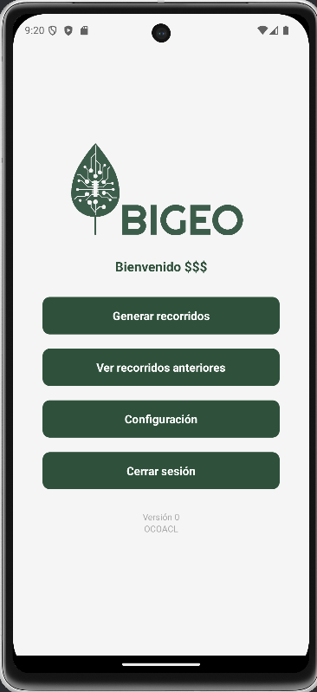
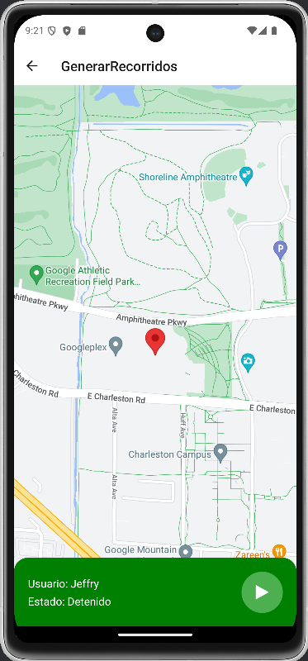
SPRINT 1: REGISTRO DE RECORRIDOS

Slide 37
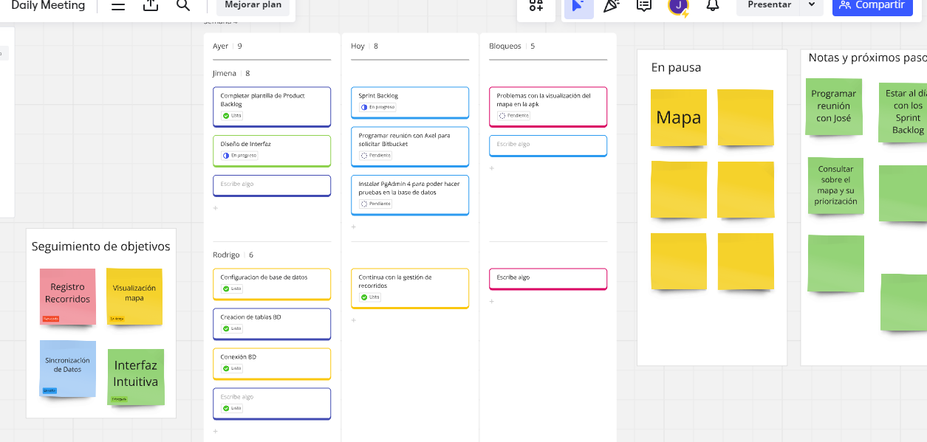
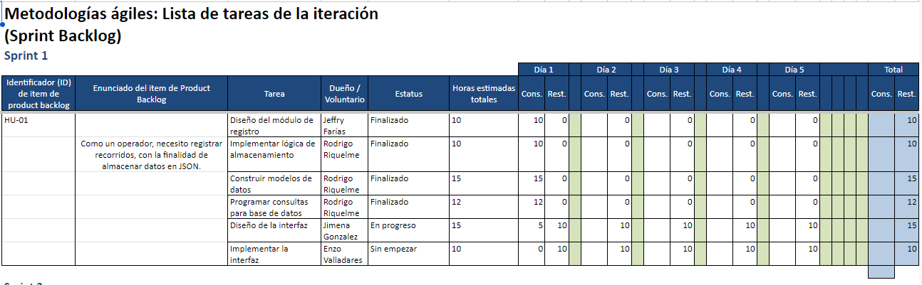
SPRINT 1

Slide 38
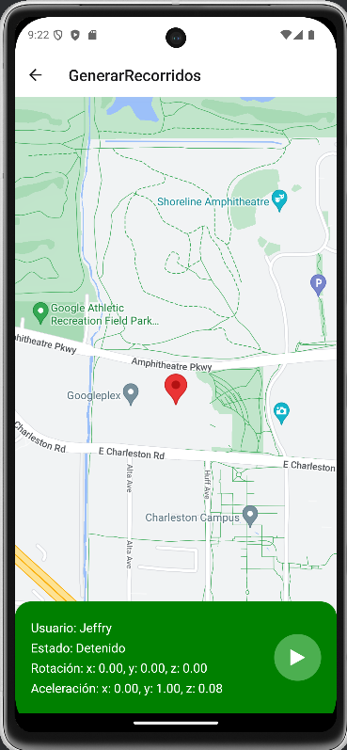
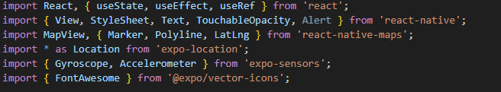
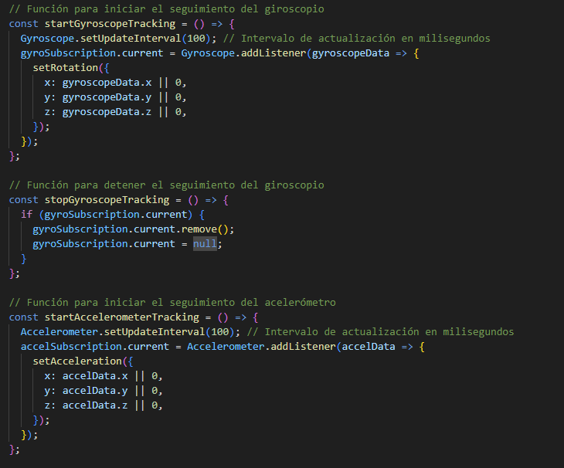
SPRINT 2: NAVEGACIÓN INERCIAL

Slide 39
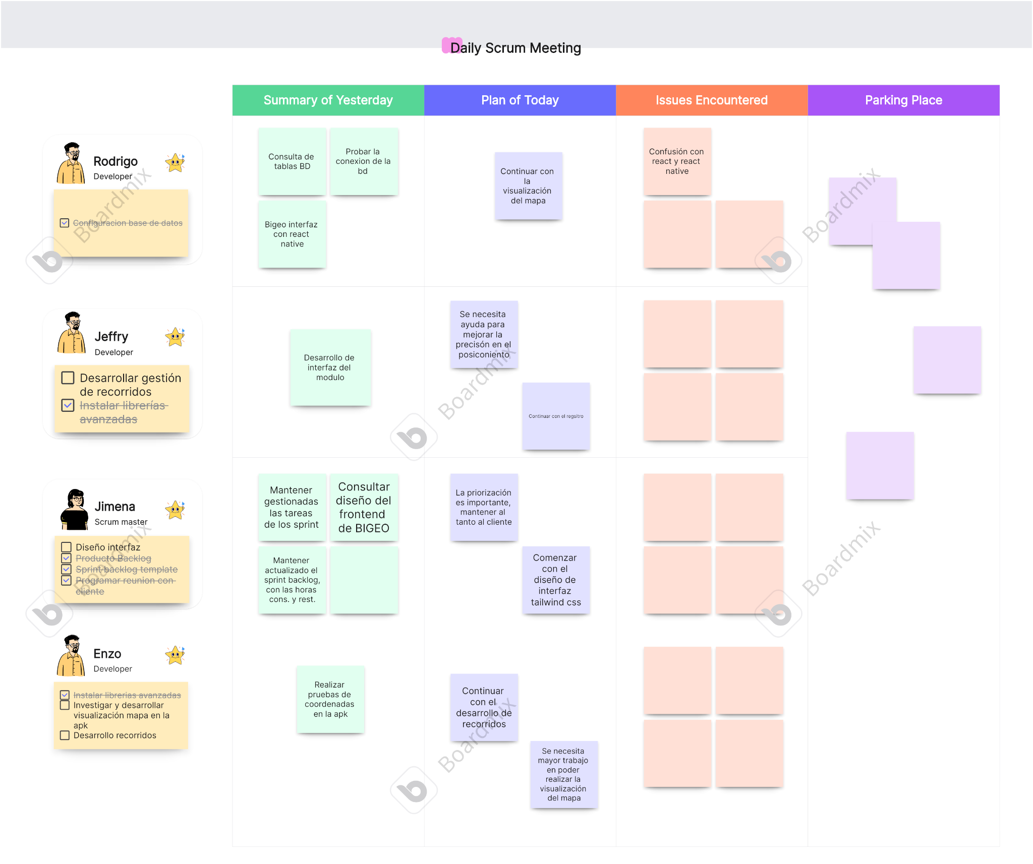
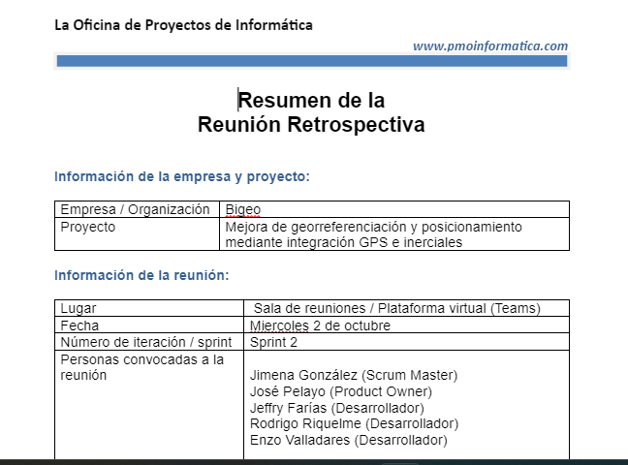
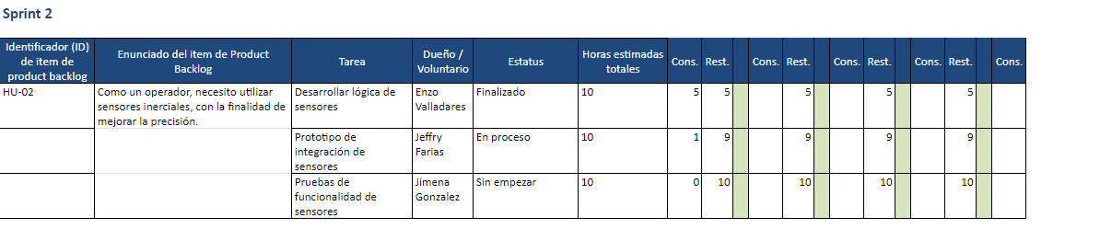
SPRINT 2

Slide 40
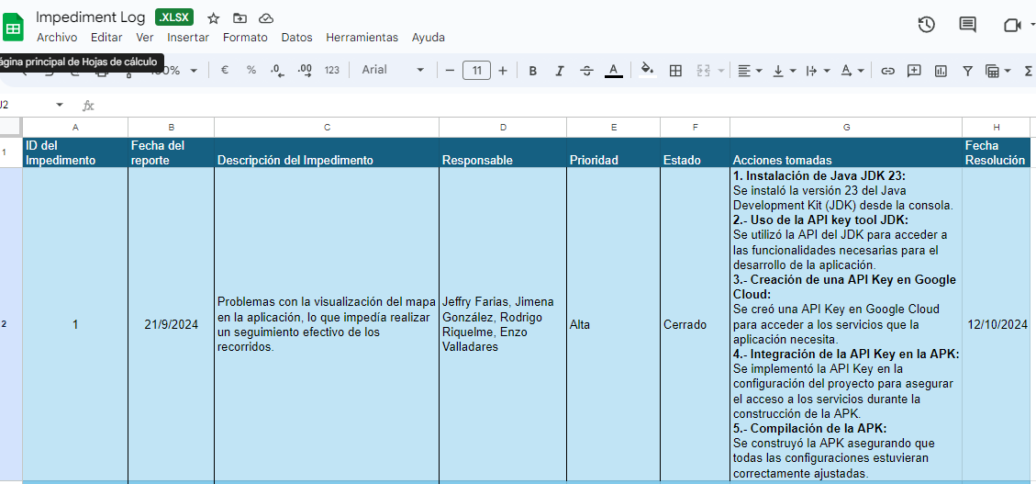
IMPEDIMENT LOG: SPRINT 2

Slide 41

13
CRONOGRAMA
¿Cómo se distribuirán las actividades y tiempos a lo largo del proyecto?

Slide 42
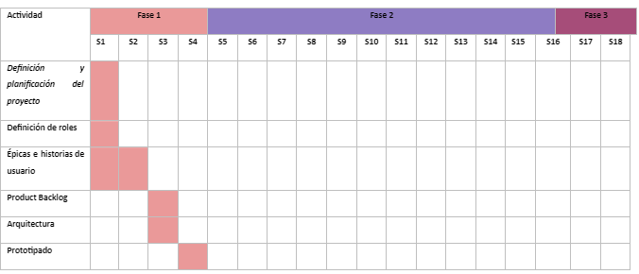
CARTA GANTT

Slide 43
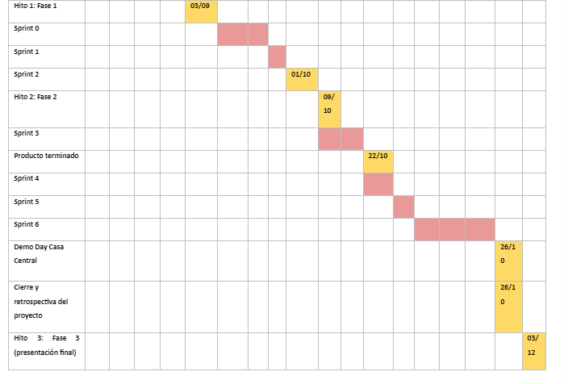
CARTA GANTT

Slide 44



Slide 45

Conclusiones

Slide 46
JIMENA
RODRIGO
JEFFRY
ENZO
Motivada por el desafío técnico de integrar navegación inercial y GPS para un sistema más eficiente…
Entusiasmado por aplicar nuestras habilidades en aplicaciones móviles…
Comprometido en aportar soluciones innovadoras que potencien este proyecto…
Listo para enfrentar el reto de la integración de sistemas en un proyecto con impacto real…

Slide 47
GRACIAS!

